Slide 1
Современные исследования качества дошкольного образования в Российской Федерации
ШИМАКОВСКАЯ С.Ю.,
доцент кафедры ГАУ ДПО СОИРО, к.пед.н.

Slide 2
Концепция долгосрочного социально-экономического развития РФ на период до 2020 года
Стратегическая цель государственной политики в области образования в РФ – «повышение доступности качественного образования, соответствующего требованиям инновационного развития экономики, современным потребностям общества и каждого гражданина»

Slide 3
№ 273-ФЗ «Об образовании в Российской Федерации»
Качество образования – комплексная характеристика образовательной деятельности и подготовки обучающегося, выражающая степень их соответствия:
1) критериям качества государственного образования – Федеральным государственным образовательным стандартам;
2) и (или) потребностям физического или юридического лица, в интересах которого осуществляется образовательная деятельность

Slide 4
Как оценить качество дошкольного образования?
Среди множества подходов, определяющих понятие качества ДО, процедур его оценки на уровне дошкольной организации превалируют те, которые сфокусированы на двух объектах оценки качества образовательной деятельности: образовательной среде и образовательных результатах
ст. 64 ФЗ «Об образовании в Российской Федерации» и п.3.2.3 ФГОС ДО запрещают оценивать качество образования по образовательным результатам воспитанников (целевые ориентиры не оцениваются)
Notes:
В образовании чаще всего оцениваются результаты, НО для ДО это запрещено.
Мнения заинтересованных сторон – субъективно (у родителей нет четких представлений о качестве ДО, педагоги внутри системы, поэтому необъективны)
Общемировая тенденция в дошкольном образовании – оценка условий, причем и формальных показателей, отраженных в документации, и реальных, представленных в среде

Slide 5
Как понимается качество образования и что оценивается в ФГОС ДО?
Оцениваются прежде всего условия и образовательные процессы в ДОО. Сюда относятся:
взаимодействие «ребенок-взрослый», позитивная эмоциональная атмосфера ‒ условие позитивной социализации;
развивающая предметно-пространственная среда;
ресурсы ДОО;
качество присмотра и ухода ‒ удовлетворение детских потребностей ‒ основа благополучия ребенка
и др.

Slide 6
Два этапа оценки качества образования в ДОО
1 этап – этап самоанализа (внутренняя оценка, может быть единственным)
2 этап – работа экспертной комиссии (внешняя независимая оценка качества)

Slide 7
Какие исследования качества дошкольного образования проводились?
Социальный навигатор: «Рейтинг муниципальных садов России» («Социальный навигатор» МИА «Россия сегодня», Федеральный институт развития образования (ФИРО), Институт изучения детства, семьи и воспитания РАО при участии региональных органов управления образованием)
Основная масса детских садов соответствует оценке «удовлетворительно» –
96,2% в 2012 году,
99,3% в 2013 году,
94,9% в 2014 году
http://ria.ru/sn/20140929/1022751994.html

Slide 8
Рейтинг муниципальных садов России
Рейтинг сформирован на основе методики, разработанной Институтом психолого-педагогических проблем детства РАО и согласованной Экспертным советом по образованию «РИА Новости»
В 2015 году в список вошли 7182 дошкольных образовательных организаций из 24 регионов РФ

Slide 9
Рейтинг муниципальных детских садов России
Цель рейтинга – привлечение внимания к проблеме информационной доступности детских садов для родителей, а также стимулирование общественной дискуссии по проблематике оценки качества и доступности дошкольного образования и содействие информационной поддержке лучших практик в этом направлении
Основные группы потребителей рейтинга
родители, имеющие детей дошкольного возраста;
руководители детских садов;
руководители и специалисты образовательной сферы, заинтересованные в получении объективной информации для принятия эффективных управленческих решений в сфере дошкольного образования

Slide 10
Результаты 2015 года
Ни один детский сад не получил оценку «отлично»
61,1% ДОО, составляющих основную массу выборки, соответствуют оценке «удовлетворительно»
38,4% детских садов соответствуют оценке «хорошо»
0,5% (3 детских сада) – оценке «не удовлетворительно»

Slide 12
Рекомендации для использования инструментов при проведении общественно-профессиональной оценки качества дошкольного образования
Цели и задачи самоанализа
Процедуры проведения самоанализа
Этапы проведения самоанализа
Процедуры самоанализа: наблюдение
Работа педагога и заведующего с показателями и индикаторами в ходе самоанализа в своей группе и наблюдения в группе коллег
Инструменты и процедуры, используемые при внешней независимой экспертизе

Slide 13
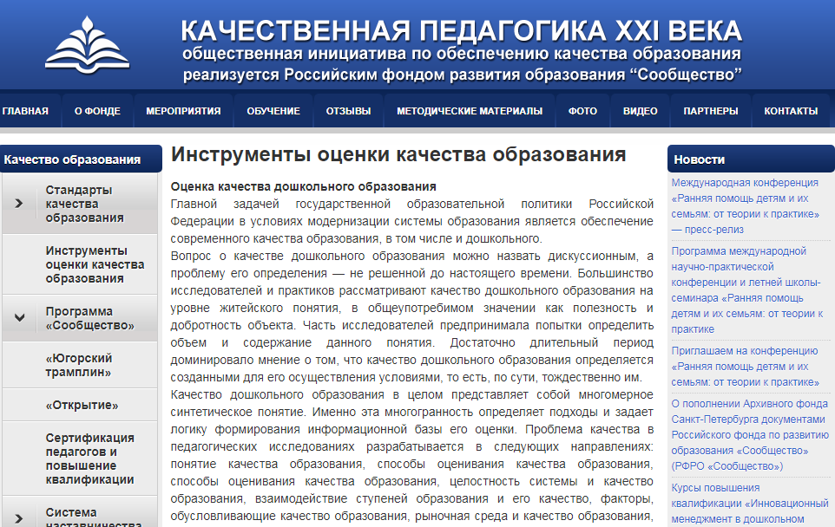
Пакет ресурсов по качеству образования Российского фонда развития образования «Сообщество» (http://pedagogika-21vek.ru)

Slide 14
Пакет ресурсов по качеству «Компетентный педагог 21 века. Принципы качественной педагогики»
В Пакете ресурсов выделяется семь областей, определяющих работу специалиста как качественную педагогику:
1) взаимодействие;
2) семья и местное сообщество;
3) инклюзия, многообразие и ценности демократии;
4) оценка и планирование;
5) методы обучения;
6) развивающая среда;
7) профессиональное развитие.
В каждой из областей выделяются принципы (20) и индикаторы качества (85). Это объемный электронный документ.

Slide 15
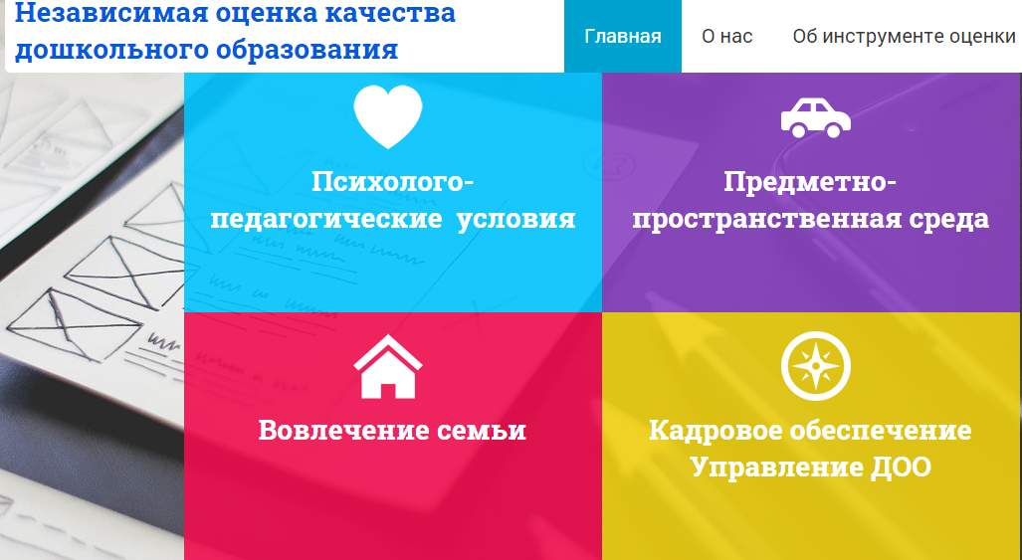
Независимая оценка качества дошкольного образования (под рук. Е.Г. Юдиной, МВШСЭН) https://nokdo.ru/

Slide 16
НОКДО Е.Г. Юдиной, ttps://nokdo.ru/
Система независимой оценки качества дошкольного образования (НОКДО) соответствует ФГОС ДО. В условиях вариативности программного содержания, форм и методов работы детских садов оценивает не образовательные результаты детей, а условия, созданные для ребенка.
Предлагается система показателей и индикаторов показателей для наблюдения в группах за психолого-педагогическим условиями.
Инструменты, применяемые для оценки удовлетворенности родителей качеством деятельности ДОО (анкета для родителей)
Инструменты, позволяющие оценить отношение педагогов к различным аспектам дошкольного образования (анкета для педагогов)

Slide 17
Шкалы для комплексной оценки качества образования в дошкольных образовательных организациях. ECERS-R: переработанное издание. – М.: Издательство «Национальное образование», 2017.
Оценка образовательной среды в соответствии с ФГОС ДО (образовательное содержание, предметная среда и образовательный процесс)
Высокие валидность и надежность инструмента
Применимо как для независимой оценки качества образования, так и для самооценки
Разработаны для организаций, реализующих программы дошкольного образования для детей 2,5-5 лет
Notes:
Почему был выбран именно этот инструмент, несмотря на трудоемкость.
Недостатки анализа основных образовательных программ и другой документации, мнений родителей и сайтов организаций – все это дает формальное или субъективное представление, которое может отличаться от реального. Нужен инструмент оценки реальной реализации ФГОС ДО. При этом оценивать результаты детского развития нельзя, согласно ФГОС ДО. Следовательно, остается вариант оценки образовательной среды. Плюсы: это дает представление о том, в какой среде находится ребенок сейчас, и дает возможность ее совершенствовать, пока ребенок находится в этой среде, т.е. с перспективой его развития.
Этот инструмент требует серьезной подготовки.

Slide 18
Структура Шкал
7 подшкал
Каждая подшкала описана через систему показателей (всего – 43 показателя), оцениваемых по 7-балльной шкале: 1-неудовлетворительно, 3-минимально, 5-хорошо, 7-отлично)
Каждый показатель описан через систему индикаторов (10-15 на каждый показатель)
Индикатор – описание наблюдаемых действий или объектов

Slide 19
ECERS (Early Childhood Environment Rating Scale) - инструмент оценки качества образовательной среды в детском саду
Шкалы для комплексной оценки качества образования в дошкольных образовательных организациях
Позволяют измерить соответствие требованиям, сформулированным в ФГОС ДО
Оценка условий для активного обучения ребенка, возможностей проявления творчества и инициативы
Подходит к программам разных типов
Может использоваться как инструмент развития команды детского сада
Notes:
Плюсы шкал (без упоминания авторства)

Slide 20
Национальное исследование качества дошкольного образования в РФ (2016)
Использовались «Шкалы комплексной оценки качества образования в дошкольных образовательных организациях»
Средний балл, полученный в исследовании составил 3,35, что превышает уровень «минимальное качество»

Slide 21
Зоны благополучия
Безопасность
Гигиена
Размер помещений
Мебель
Повышение квалификации
Зоны неблагополучия
Возможность уединения
Возможность общаться с педагогом индивидуально
Нерегламентированное общение
Свободная игра
Доступность материалов
Готовность к культурному многообразию
Вовлечение родителей

Slide 22
Ассоциация «Независимая оценка и развитие качества дошкольного образования»
Инициативная группа: журнал «Современное дошкольное образование», МПАДО, Институт изучения детства, семьи и воспитания РАО, МГПУ, Издательство «МОЗАИКА-СИНТЕЗ»…
Цель – создание российской системы независимой оценки качества дошкольного образования (РОСНОК ДО), объединяющей усилия всех заинтересованных сторон и создающей стимулы и условия для повышения качества дошкольного образования

Slide 23
Спасибо за внимание!

